Slide 1
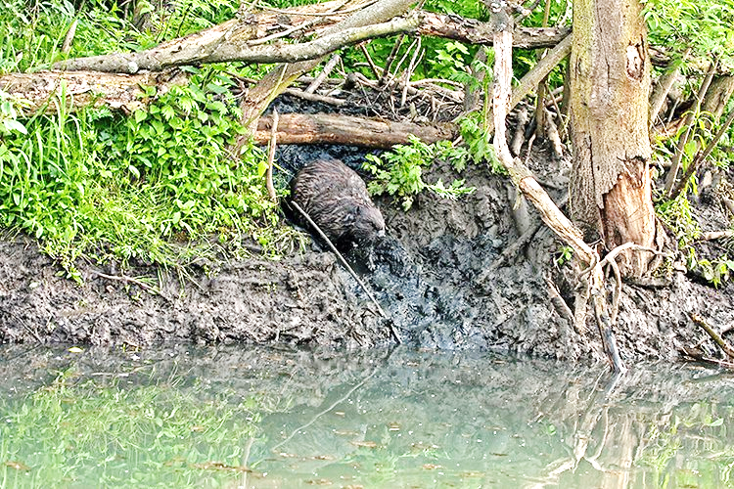
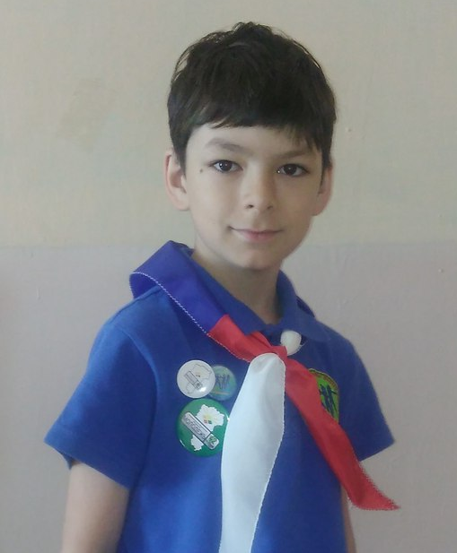
Спасите бобра!
Автор: Аверченко Данил
Активист «МОНИГ»
МАУ ДО ЦДО
города Гурьевска
Экологический проект

Slide 2
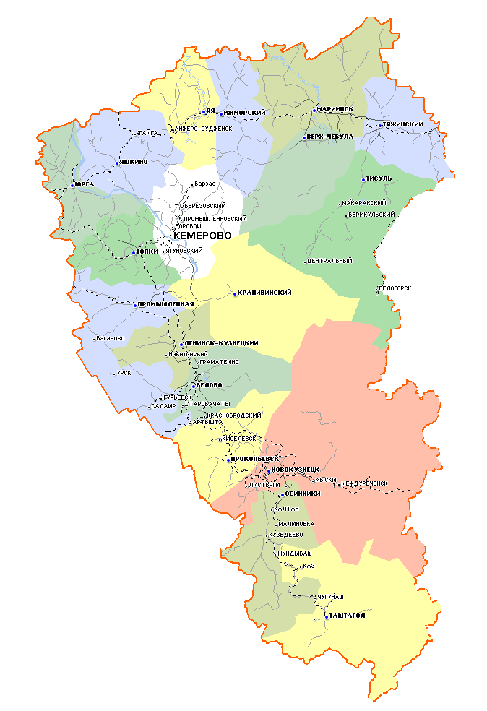
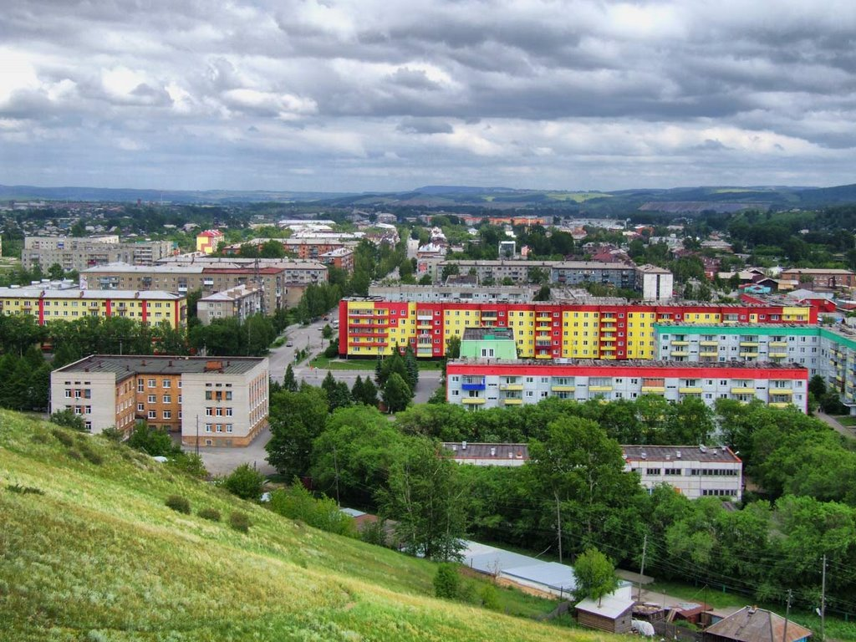
География проекта
Населённый пункт Гурьевск, был основан на реках Бачат и Нарышевка в1816 года.
Река Нарышевка протекает в самом центре города Гурьевска.

Slide 3
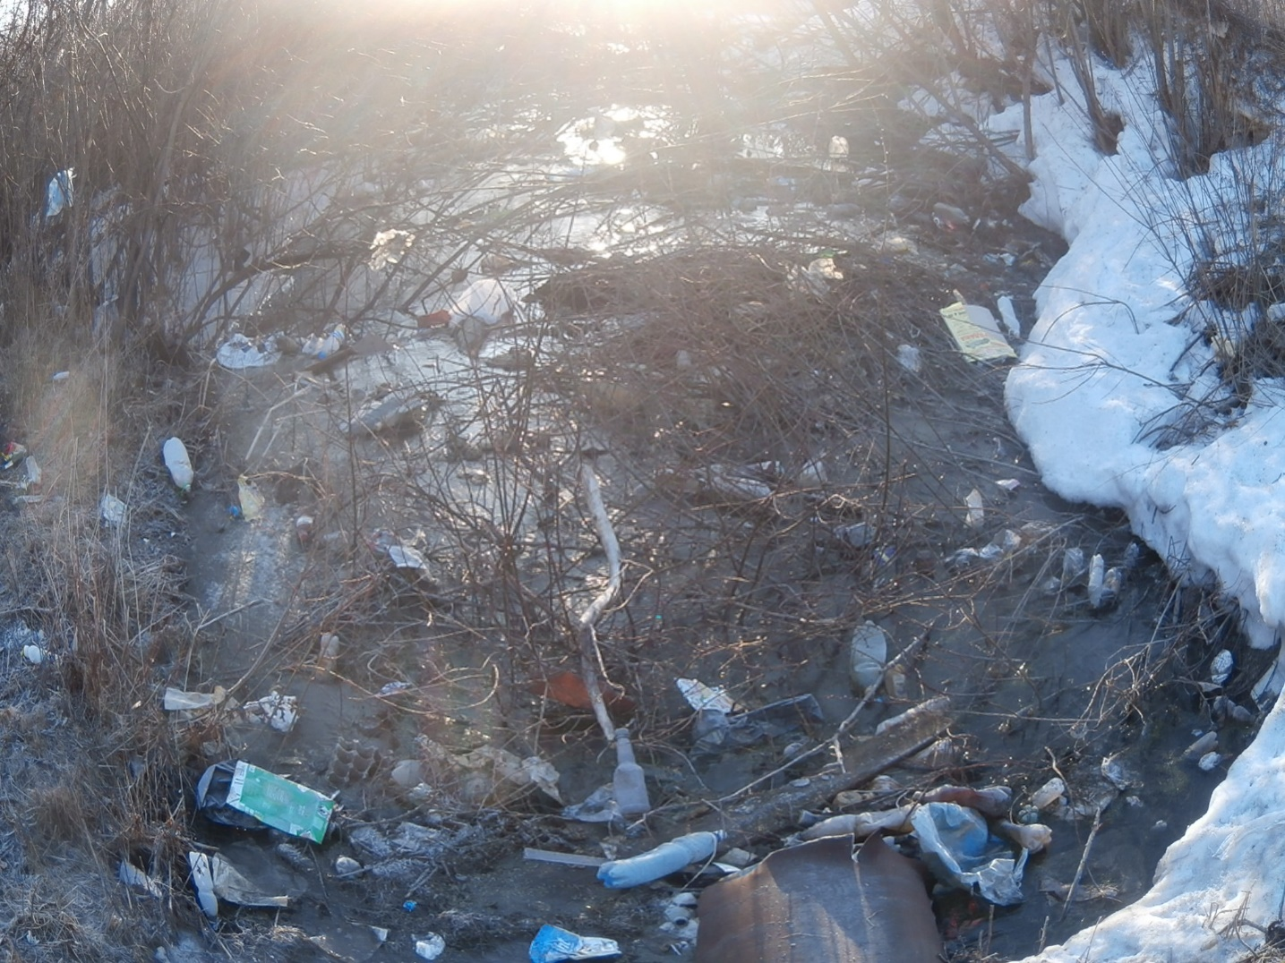
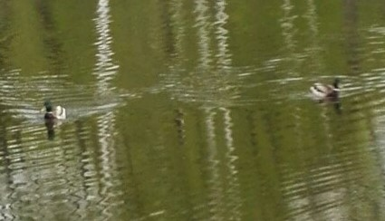
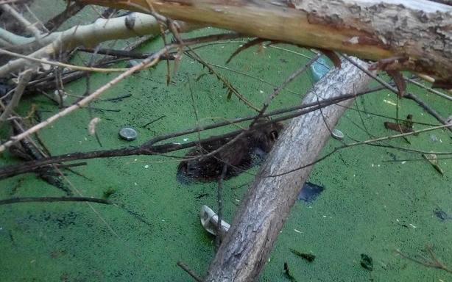
Речка Нарышевка
находится в центре города
Река Нарышевка протекает в самом центре города Гурьевска.
Река излюбленное место бобров, диких уток.
Загрязнение бытовым мусором речки и береговой зоны Нарышевки стало одной
из глобальных экологических проблем для населения города Гурьевска
и жителей водоема.

Slide 4
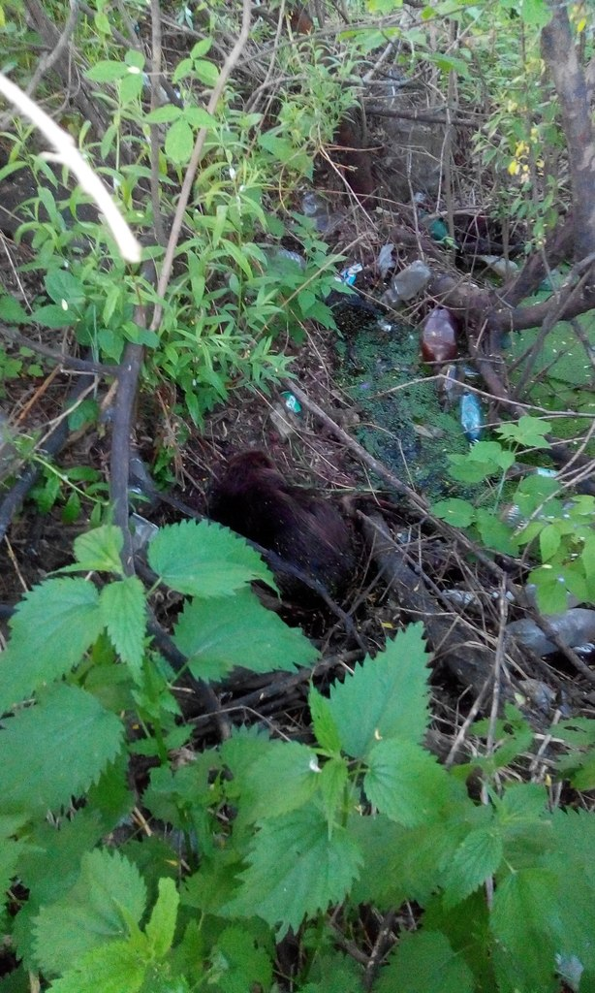
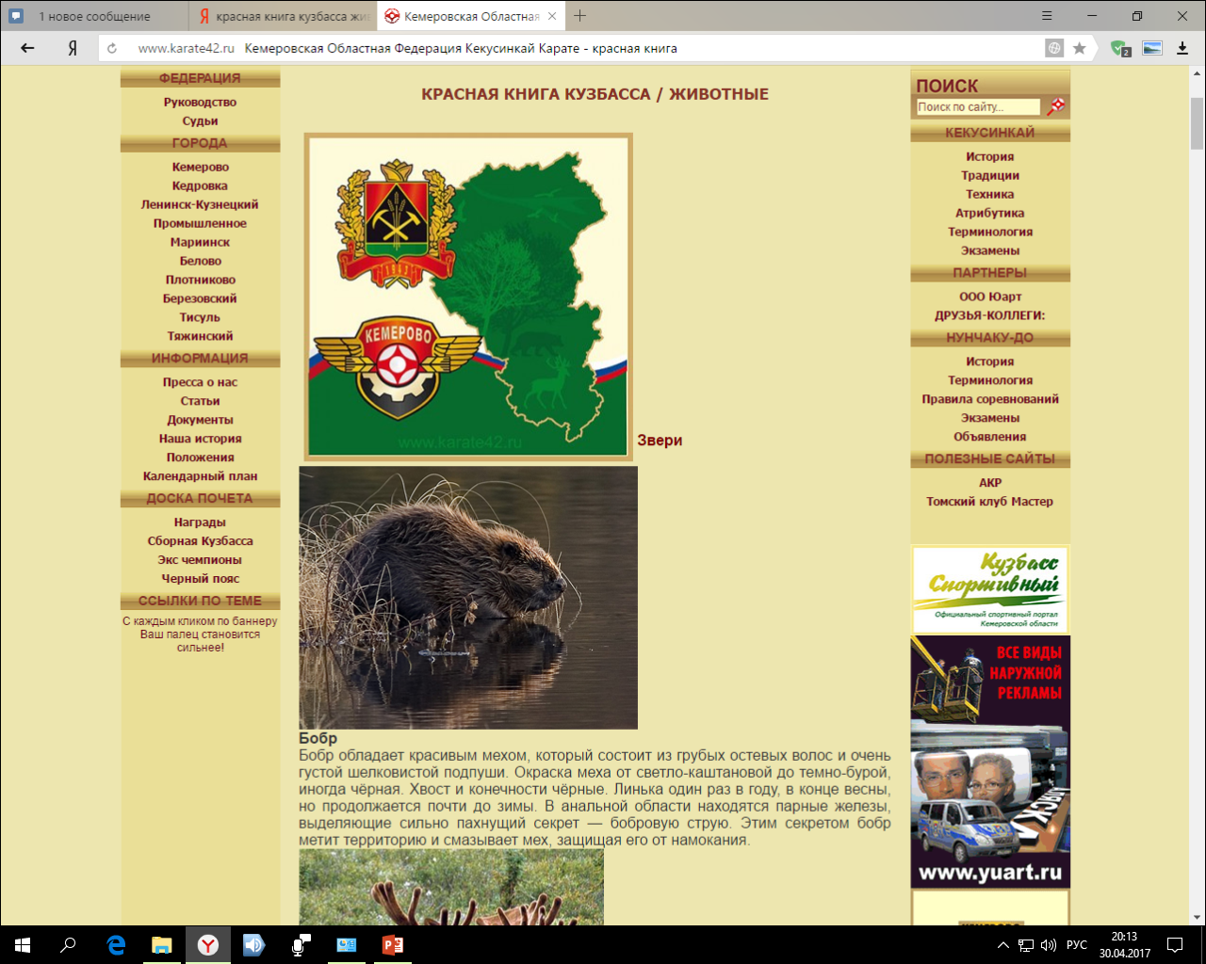
Акция «Спасите бобра!»
Идея проекта возникла во время реализации экологической акции «Спасите бобра»
Бобр занесен в Красную Книгу Кузбасса.
Активисты «МОНИГ» сочками вытащили животное из реки, застрявшее в бытовом мусоре и полиэтиленовых пакетах.
Очистив часть Нарышевки от мусора, выпустили бобра в воду.
И поставили перед собой Цель:
Создание благоприятных условий для жизнедеятельности бобров в речке Нарышевке, через благоустройство ее берегов.

Slide 5
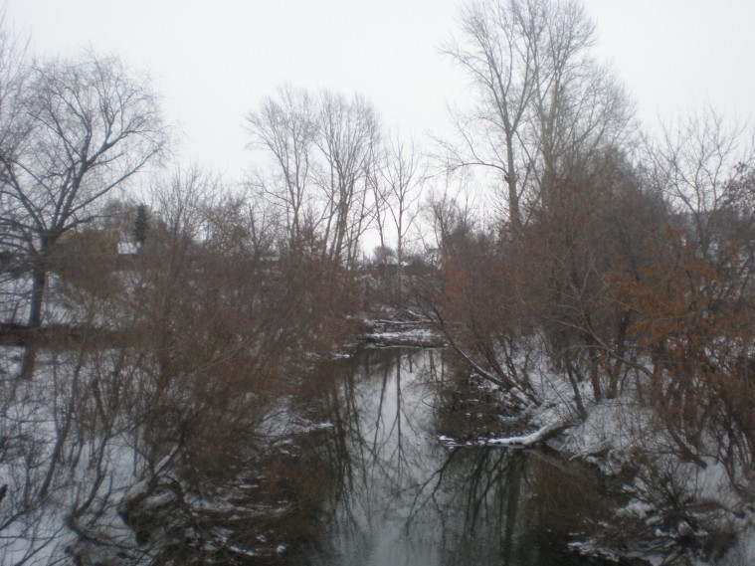
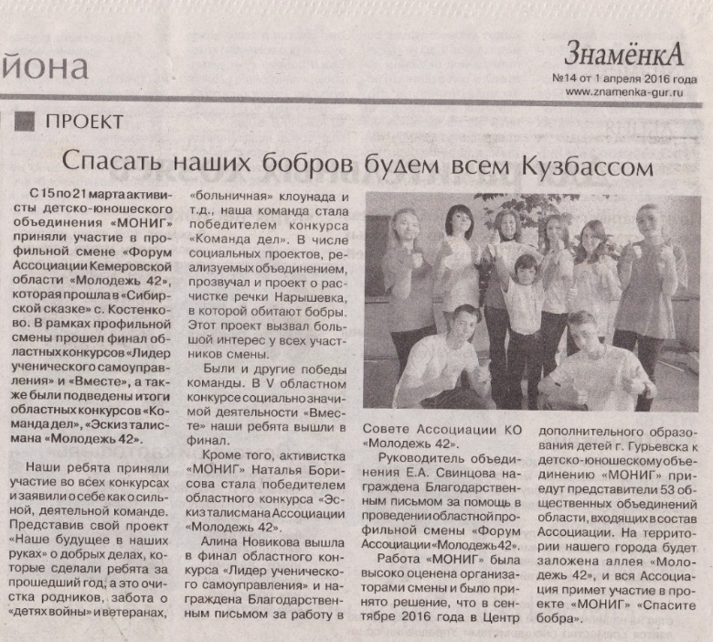
ЗАДАЧИ проекта:
Организовать ежемесячные субботники по очистке реки, береговой зоны Нарышевки от мусора и аварийных деревьев;
Провести с населением г.Гурьевска просветительную работу призывающую к спасению бобров, с привлечением внимания общественности к этой проблеме;
Провести социальные акции по посадке водолюбивых деревьев на береговой зоне Нарышевки, для укрепления ее берегов, с привлечением социальных партнеров;
Провести театрализованные представления «Крик о помощи» среди детей и подростков в городе Гурьевске.

Slide 6
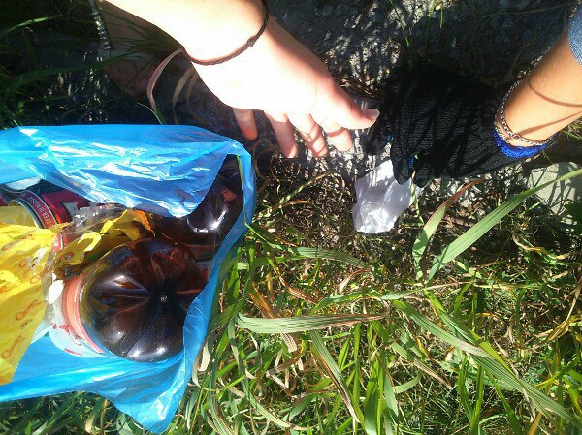
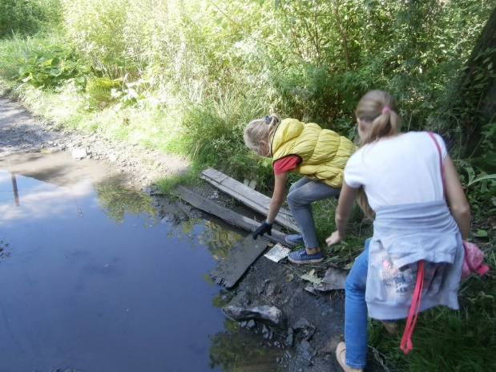
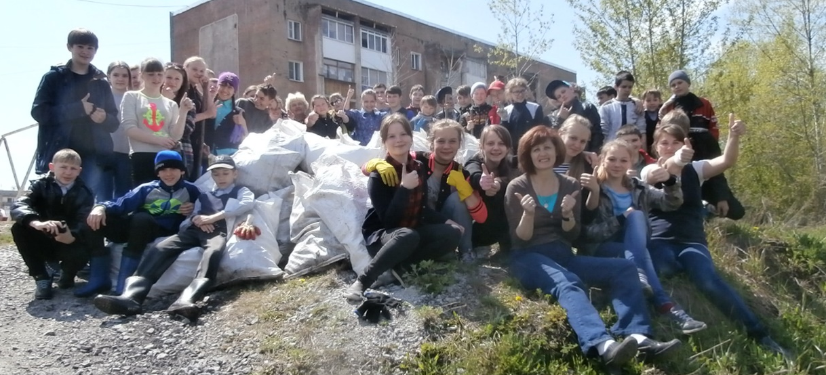
Целевые группы, на которые направлен проект:
Дети и подростки города Гурьевска;
Жители города Гурьевска без возрастных ограничений;
Местное сообщество, родители, любители природы.
.

Slide 7
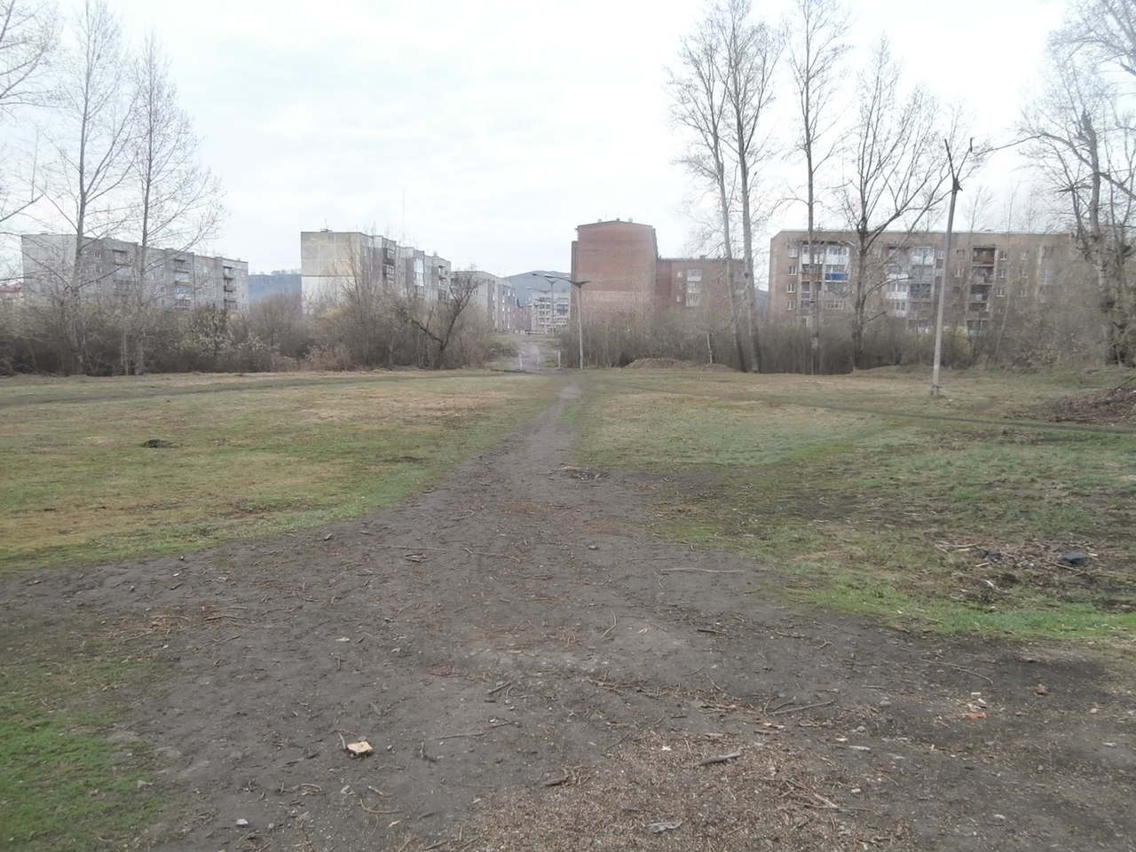
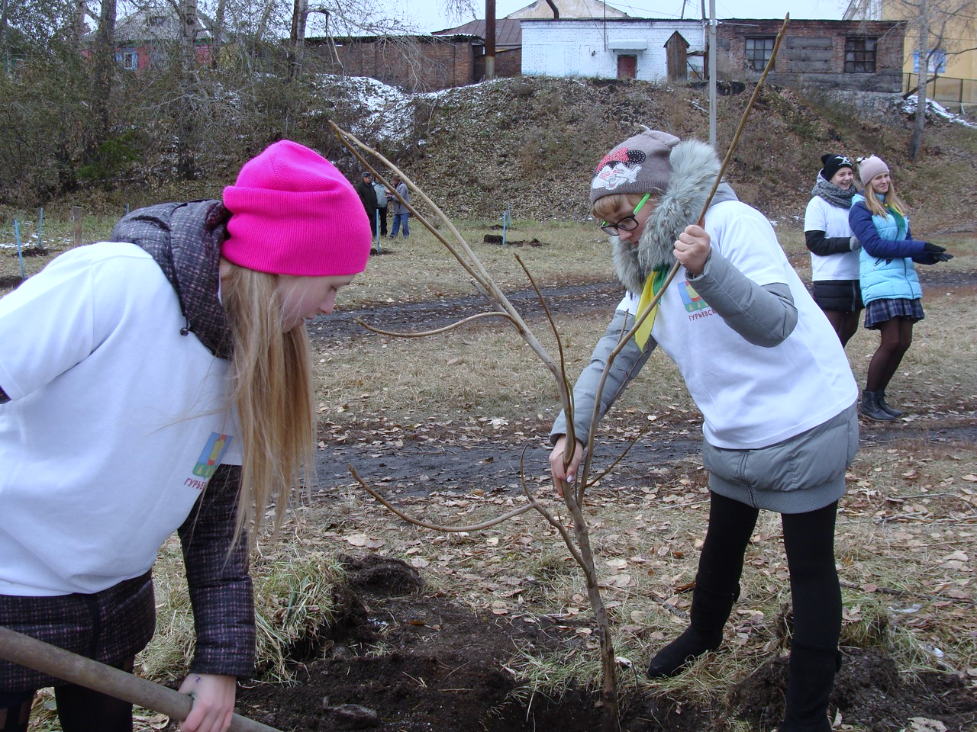
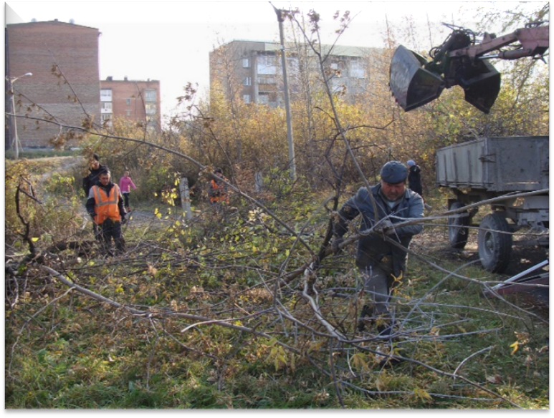
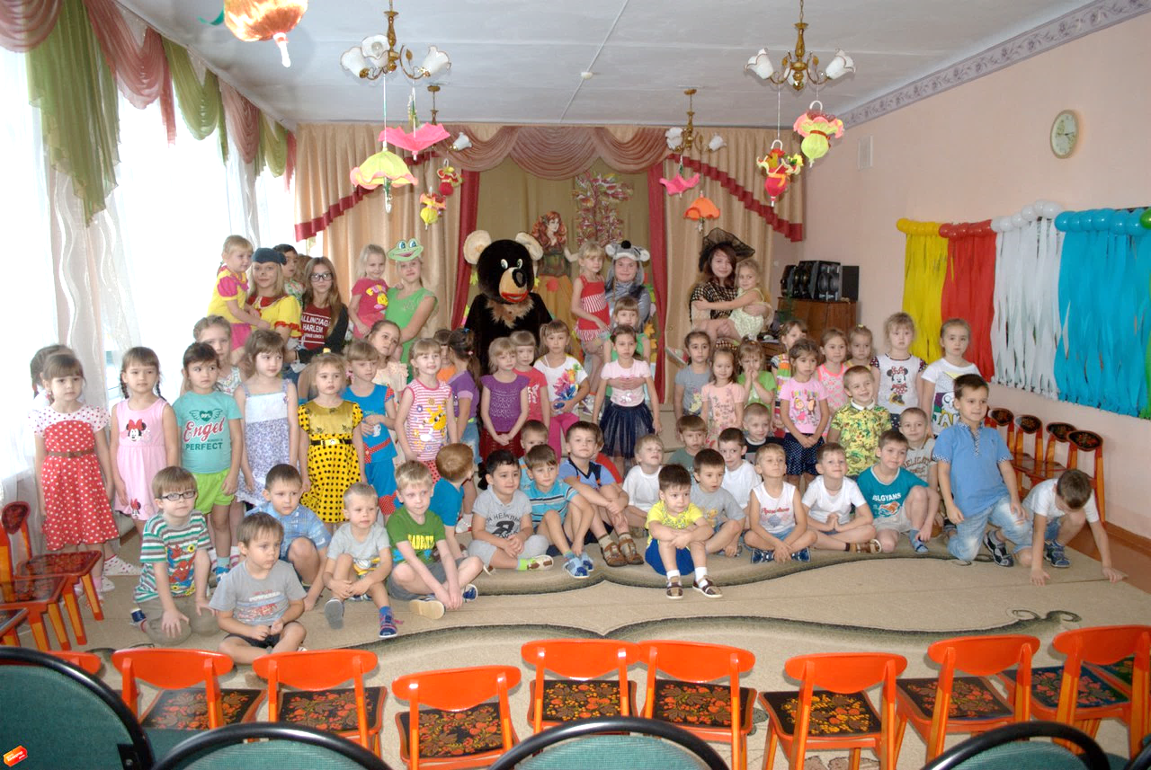
На основании этого, была проделана работа:
С апреля 2016 года мы провели 15 акций по очистке реки и береговой зоны Нырышевки, и вывезли более 7 тонн мусора.
Для детей дошкольного возраста и начальной школы нами было написан сценарий и показано 15 театрализованных представлений «Крик о помощи!».
Среди населения города Гурьевска провели социологический опрос по теме «Экологическое состояние города Гурьевска» с охватом 200 человек.
4 октября 2016 года активисты молодежного движения «МОНИГ» совместно с социальными партнерами, убрали территорию береговой зоны от аварийных деревьев, проредили кустарник.
18 октября 2016 года вдоль реки Нарышевки было посажено 30 саженцев маньчжурского ореха.

Slide 8
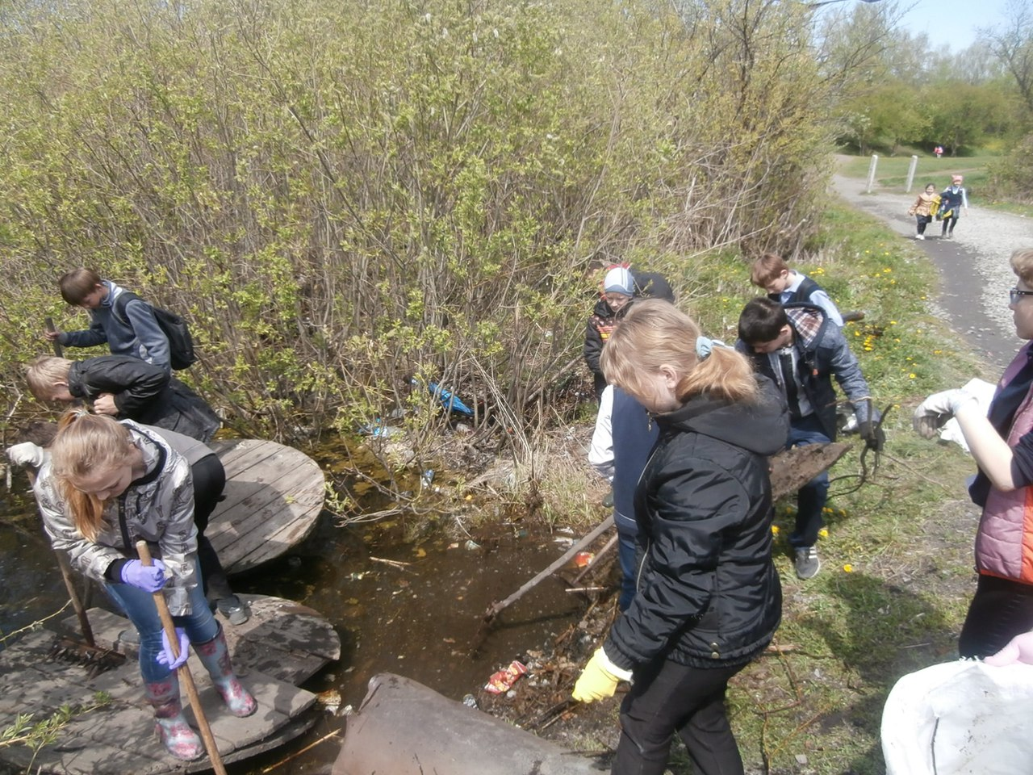
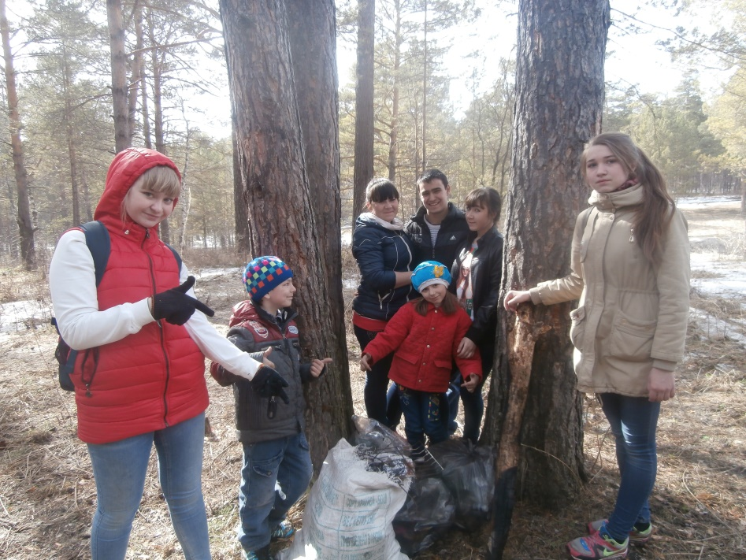
ИСПОЛНИТЕЛИ ПРОЕКТА:
Активисты детско-юношеского объединения «МОНИГ» (молодежное объединение новых идей города) МАУ ДО ЦДО – 150 человек;
Волонтеры детских общественных объединений КО «Молодежь 42» - 200 человек;
Учащиеся школы МБОУ «ООШ № 15» - 100 человек;
Социальные партнеры.

Slide 9
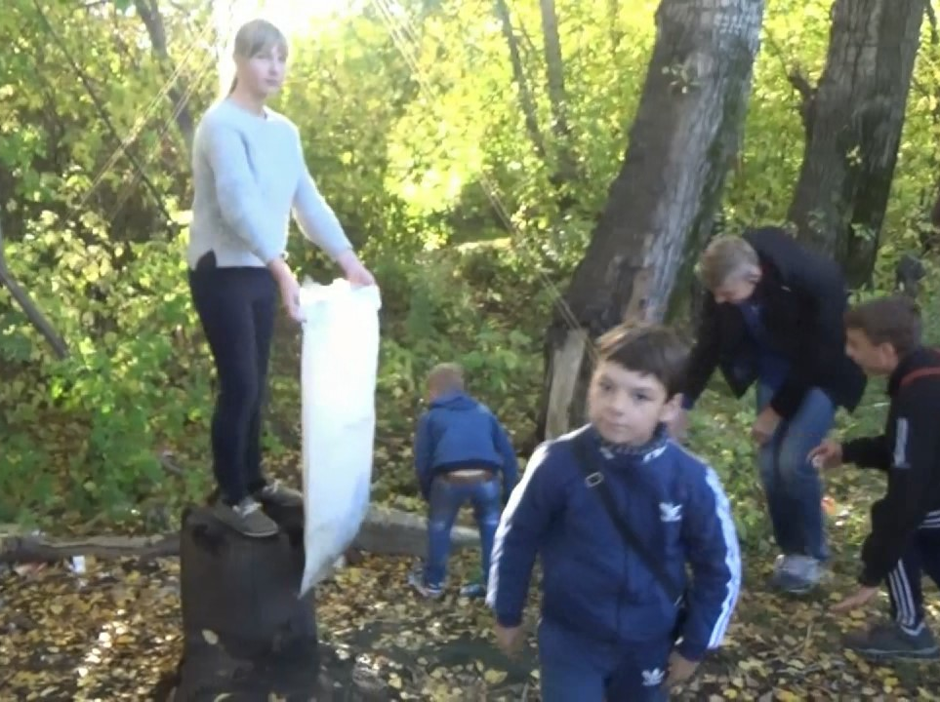
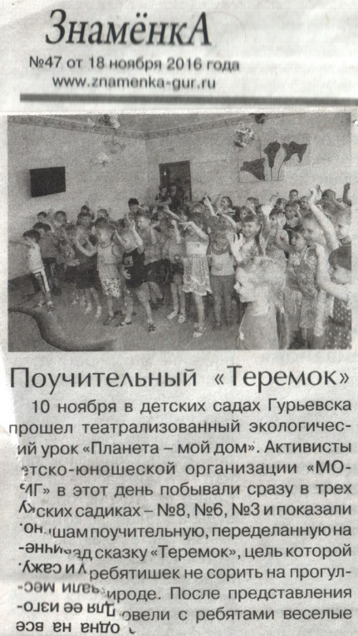
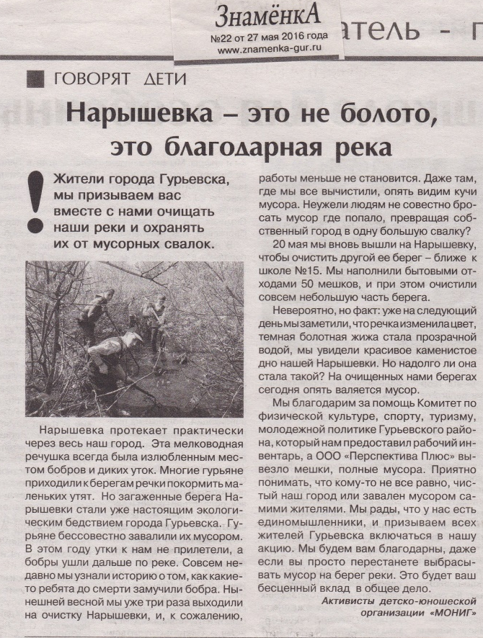
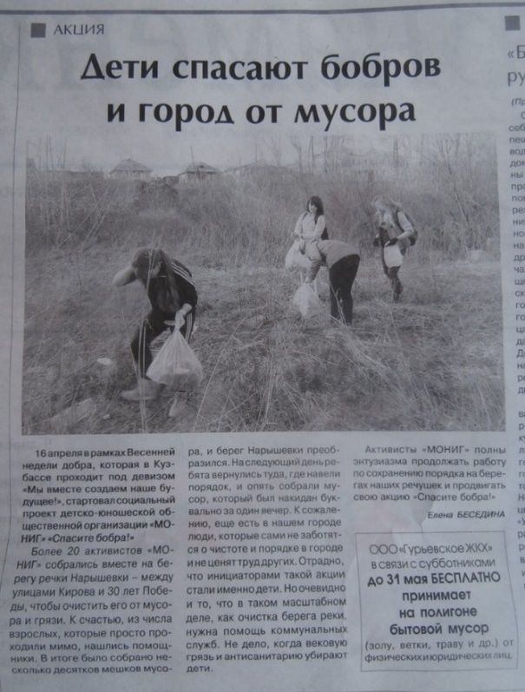

Slide 10
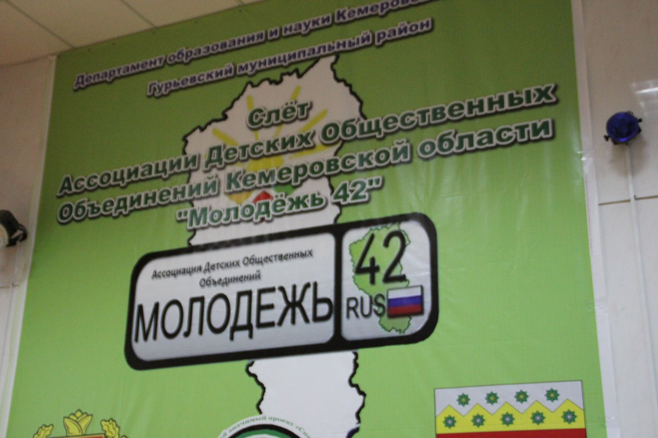
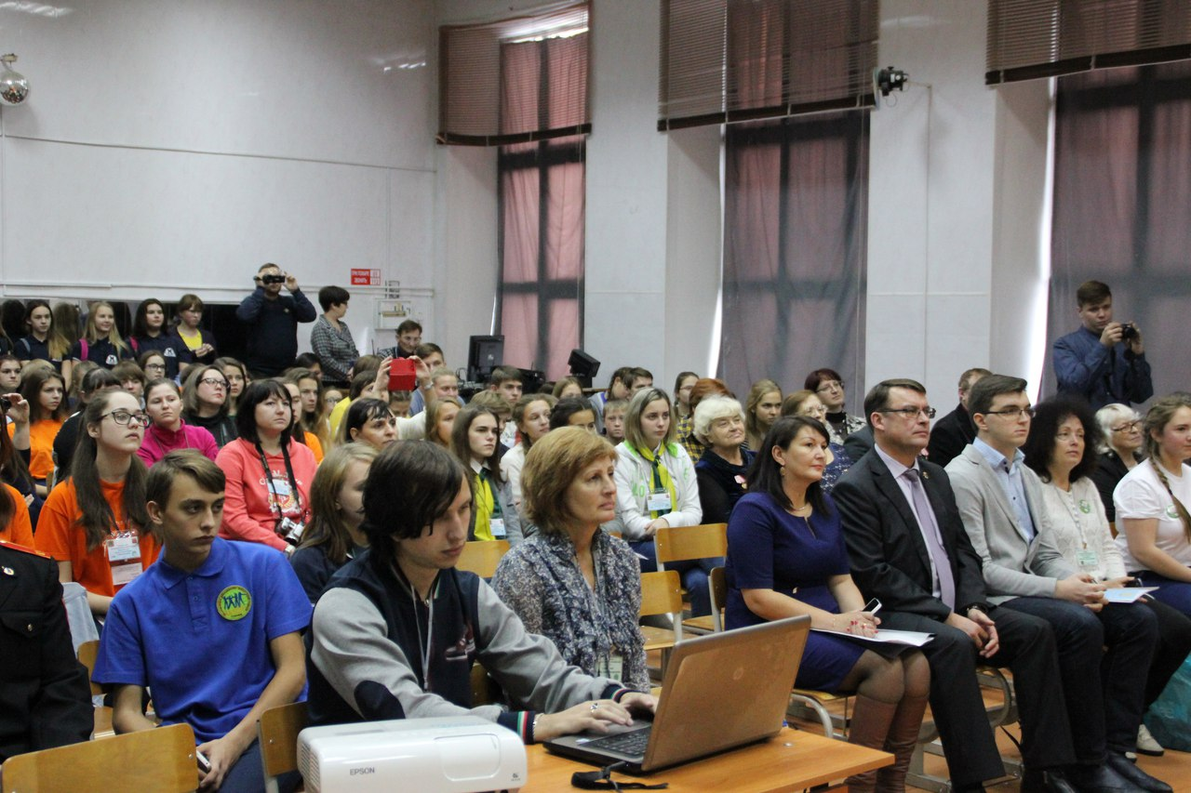
В рамках проекта «Спасите бобра»
Проект «Спасите бобра» высоко оценили детские общественные объединения Кемеровской области, они приняли решение поучаствовать в нем и с 28 по 30 октября в городе Гурьевск состоялся Слет Ассоциации детских общественных объединений Кемеровской области «Молодежь 42». На Слет собрались 120 человек, 20 организаций из 12 территорий Кемеровской области. На торжественном открытии Слета членов Ассоциации поздравил с реализацией грандиозного проекта Уполномоченный по правам ребёнка в Кемеровской области Дмитрий Владимирович Кислицын, выразив надежду, что таких проектов со спасением бобров и закладкой парка силами детьми, будет как можно больше в Кузбассе.

Slide 11
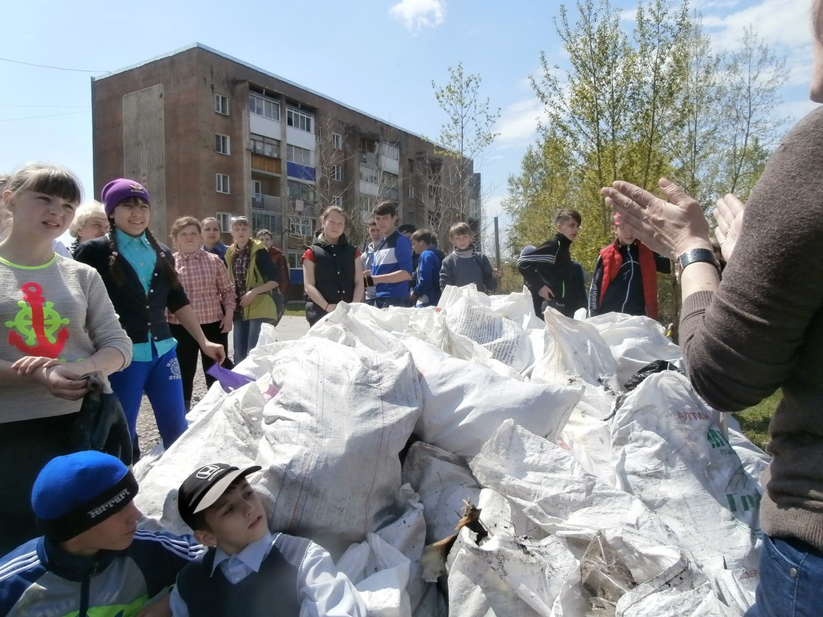
Это только старт…
Предполагаемые результаты:
Укрепиться берегов Нарышевки.
Косвенный результат – улучшение условий для проживания бобров.
Жизнеспособность проекта:
Дальнейшая работа проекта будет направлена на привлечение социальных партнеров для благоустройства береговой зоны Нарышевки. Планируется к 2018 году освещение береговой зоны Нарышевки, набережная для кормления птиц, заасфальтированная площадка для проведения массовых мероприятий направленных на экологическое воспитание детей и подростков.

Slide 12
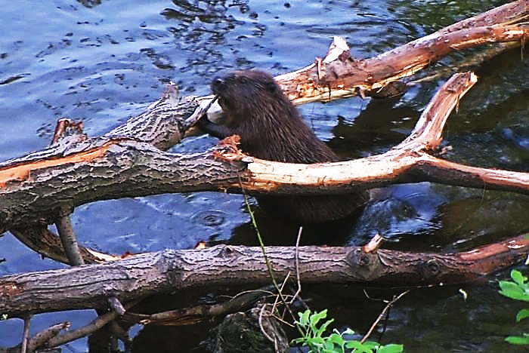
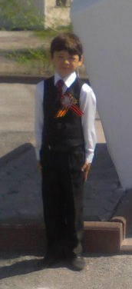
Спасибо за внимание
В 2016 году силами детей города Гурьевска, совместно с Ассоциацией КО «Молодежь 42»
на заброшенной площадке береговой зоны Нарышевки был заложен «Парк нашей мечты»,
который стал продолжением моего проекта «Спасите бобра».
Группа ВК «Парк нашей мечты» https://vk.com/club121876690
Группа ВК «МОНИГ» https://vk.com/monig42
Специальный сайт «МОНИГ» http://svintsova64.ucoz.ru/

